Slide 1

الْمِحْوَرُ الْأَوَّلُ : نَشاطاتٌ مُمَهِّدَةٌ.
الدَّرْسُ الْأَوَّل : وَدادُ في دُكّانِ اللُّعَبِ.
الصَّفُّ الْأَساسِيُّ الْأَوَّلُ
Notes:
توجيهات للمعلّم/ة:
يتألّف كلّ محور من مجموعة دروس مترابطة، ويتألَّف كلُّ درسٍ من مجموعة مجالات (الفهم الشفويّ، والتعبير الشفويّ، والقراءة، والقواعد والإملاء، والكتابة).
يبدأ كلُّ محور بتقويمٍ تشخيصيّ ونشاط تمهيديّ وينتهي بتقويم تقريريّ. يتخلّل كلُّ درسٍ تقويمات تكوينيّة عِدّة حيث يلزم.
المحور الأوّل: نشاطات ممهِّدة (من المحور التمهيدي)
الدَّرْسُ الأَوّلُ: وَداد في دكّان اللّعب ص 100
الدَّرْسُ الثّاني: أبطالنا رباب وبدر ص 119
الدَّرْسُ الثّالِثُ: طيّارة طروب وطارق ص 123

Slide 2

دُكّانُ اللُّعَبِ
الدَّرْسُ الْأَوَّلُ:
وَدادُ في دُكّانِ اللُّعَبِ
Notes:
الأهداف:
أهداف الفهم الشفويّ:
يفهم ما يسمعه ويتفاعل معه
أهداف التعبير الشفويّ:
يُعبِّر بلغة فصيحة وتراكيب بسيطة وقصيرة عن موضوع ما أو عن معنى نصّ أو حكاية.
أهداف القراءة:
أ. المعجم اللّغويّ
يُغني مخزونَهُ اللّغويّ من مفردات وتراكيب لتوظيفها في الكلام فهمًا وأداءً.
يُحدِّد الكلمات المترادفة والكلمات المتضادّة.
ب. الفهم القرائيّ
يُفهَم النّصُّ فهمًا مجملًا ثمّ مفصَّلًا.
ج. الوعي الفونولوجي
يُميّز سمعيًّا الحروف وأصواتها الطّويلة والقصيرة، في أوّل الكلمة ووسطها وآخرها، منفصلة ومتّصلة.
د. الصّوتيّات
يُميِّز الحروفَ وصُورَها (رسمها أو كتابتها) وأصواتها الطّويلة والقصيرة، في أوّل الكلمة ووسطها وآخرها، منفصلة ومتّصلة.
هـ. الطلاقة في القراءة
يتعرّف كلمات جديدة بطريقة كلية.
يتعرف كيفية دخول "أل" التعريف على الحرف الشّمسيّ أو القمريّ.
- أهداف الإملاء:
يُميِّز أصوات الحرف (حرف د).
يربط صوت الحرف بصُوَرِه المكتوبة لرسم هذه الصُّوَر رسمًا صحيحًا بحسب مواقعها في الكلمة.
- أهداف التعبير الكتابيّ:
المقارنة والملاحظة: (ملاحظة رسوم لاكتشاف الفوارق بينها أو لإتمام نقص فيها: يُكمل الرسم الناقص يحذف الزائد من رسم معيَّن، ويُحدِّد أجزاء جسم معيَّن...).

Slide 3

الْمَجالُ: الْإِمْلاءُ
الْجُزْءُ الْأَوَّلُ – د 1

Slide 4

  تَرْحيبٌ
مَرْحَبًا بِكُمْ في صَفِّ الْإِمْلاءِ
(د 1)
طابَ يَوْمُكُمْ يا أَعِزّائي!
Notes:
طابَ يَوْمُكُمْ أَعِزّائي! وَمرحَبًا بِكُمْ في صفِّ الْإِمْلاءِ.

Slide 5
الْإِمْلاءُ
أَهْدافُ الدَّرْسِ
أُمَيِّزُ شَكْلَ الْحَرْفِ دالٍ مَعَ الْحَرَكاتِ في أَوَّلِ الْكَلِمَةِ، وَسَطِها، وَآخِرِها وَأَكْتُبُهُ بِشَكْلٍ صَحيحٍ.
Notes:
أميّز شَكْلَ الحَرْفِ دالِ مع الحركات في أَوَّلِ الكلمة، وَسَطِها وَآخِرِها وَأَكْتُبُهُ بِشَكْلٍ صَحيحٍ.

Slide 6
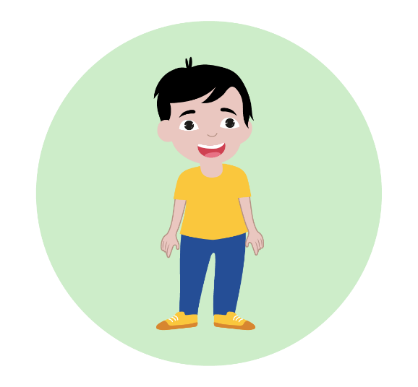
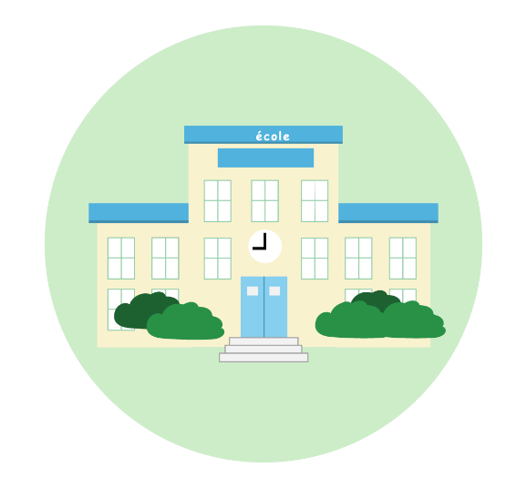

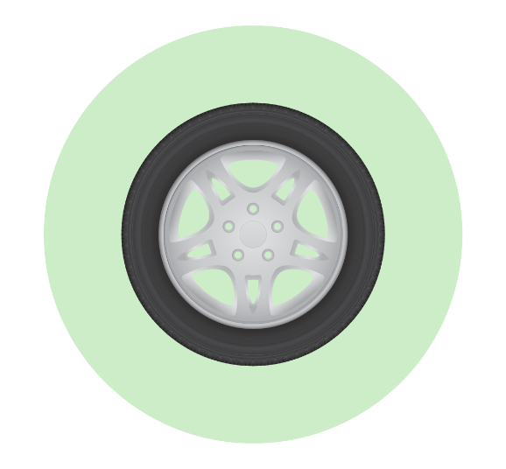
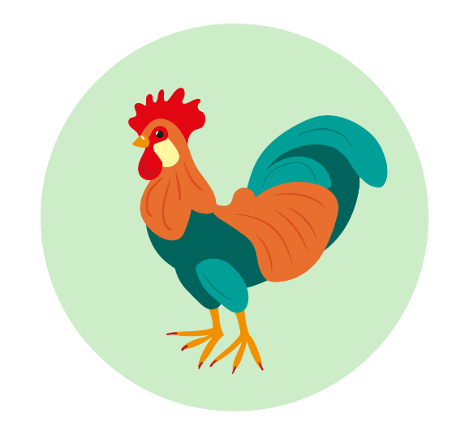
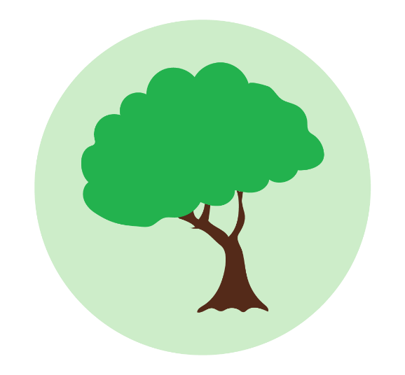
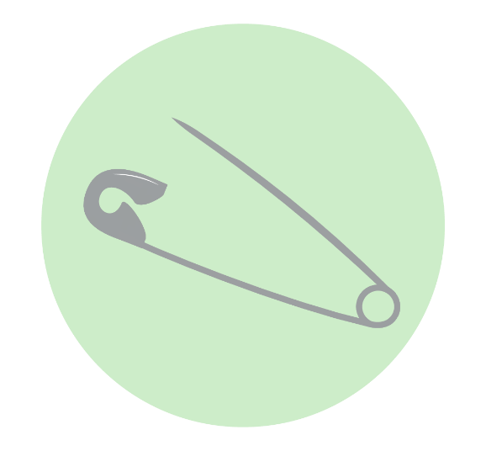
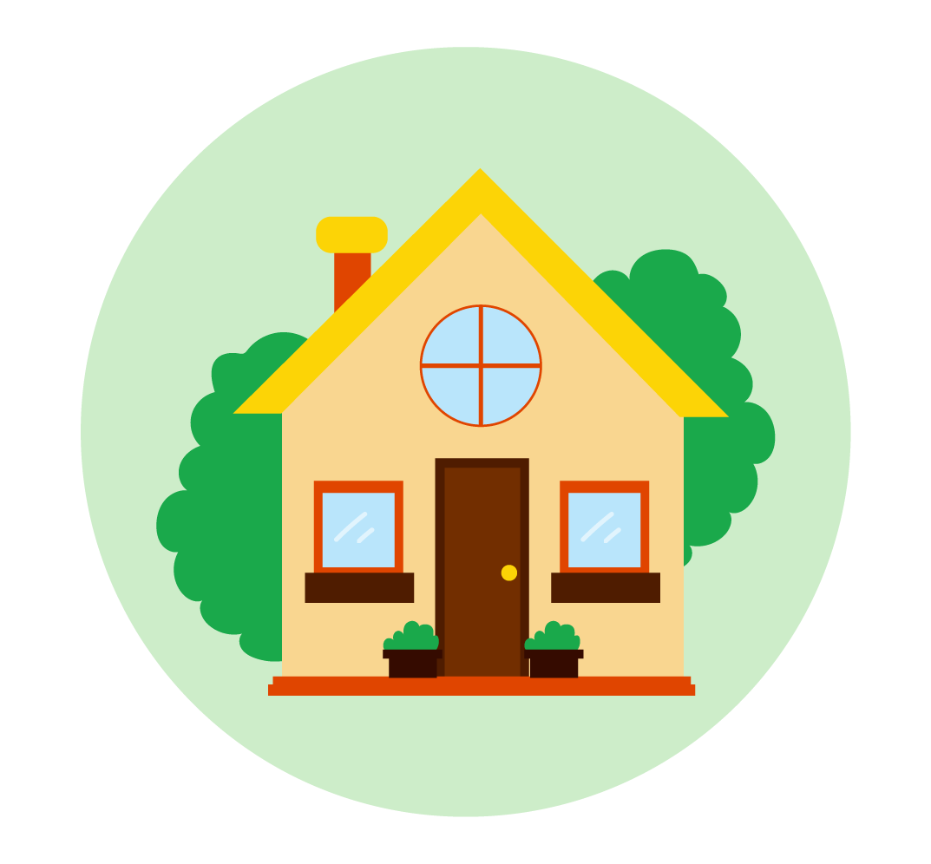
نَشاطٌ تَمْهيدِيٌّ
سَأُسَمّي الصُّوَرَ، إِذا سَمِعْتُم صَوْتَ الْحَرْفِ "د" في اسْمِها، اِرْفَعوا يَدَكُم.
وَلَدٌ
مَدْرَسَةٌ
بَحْرٌ
دولابٌ
ديكٌ
شَجَرَةٌ
دَبّوسٌ
دارٌ
Notes:
سأسمي الصّور، إذا سَمِعْتُمْ َصوت الحرف "د" في اسمها، ارفعوا يدكم عاليًا.
دولاب بحر مدرسة ولد دار دبوس شجرة ديك
توجيهات للمعلّم/ة: يمكن استخدام لعبة " موقعي " من الحقيبة التربوية بالفصحى أحلى"
أحدد موقع صوت الحرف د . في أول الكلمة، وسطها أو آخرها.
أحدد موقع صوت الحرف ب. في أول الكلمة، وسطها أو آخرها.
أحدد موقع صوت الحرف ر . في أول الكلمة، وسطها أو آخرها.
أحدد موقع صوت الحرف ز . في أول الكلمة، وسطها أو آخرها.
أحدّد موقع صوت الحرف ط . في أول الكلمة، وسطها أو آخرها.

Slide 7
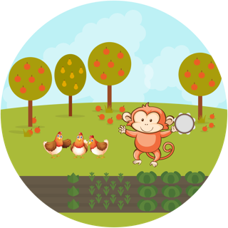

قِراءَةٌ جَهْرِيَّةٌ
حَديقَةُ جَدّي
في حَديقَةِ جَدّي وَرْدٌ.
في حَديقَةِ جَدّي دَجاجٌ.
في حَديقَةِ جَدّي ديكٌ.
في حَديقَةِ جَدّي قِرْدٌ وَدَفٌّ.
دَقَّ الْقِرْدُ عَلى الدَّفِّ.
رَقَصَ الدَّجاجُ.
صاحَ الدّيكُ كوكوكو...
Notes:
اصغوا جيّدًا إلى قصّة حديقة جدّي.
توجيهات للمعلم/ة:
تم اقتباس هذا النص من حقيبة القارئ المبتدئ الخاصة بمشروع كتابي.
استثمر هذا النّص كقراءة جهرية قبل درس الإملاء، من أجل تنشيط الوعي الصّوتيّ /الفونولوجي للمتعلّمين. كما استثمرت مفردات هذا النّص الّتي تتضّمن أصوات الحرف راء في تمارين هذا الدرس.

Slide 8
د
ما هُوَ الْحَرْفُ الَّذي يَتَكَرَّرُ في الْكَلِماتِ الْآتِيَةِ:
دَجاجٌ، دَفٌّ، قِرْدٌ؟
Notes:
ما هو الحرف الّذي يتكرّر في الكلمات الآتية:
دجاج
دفّ
قرد
إنّه الحرف دال، اسمه دال وصوته دْ.

Slide 9
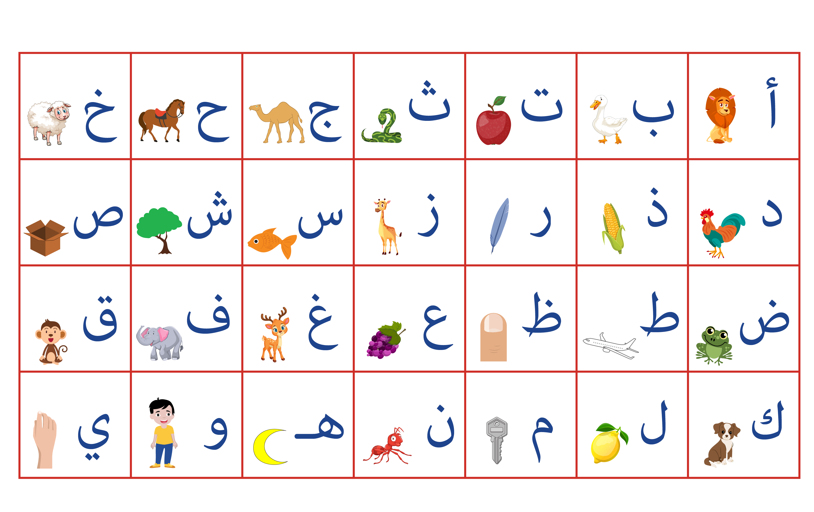
لِنَتَذَكَّرْ مَعًا
Notes:
هذه هي لوحة حروف الأبجديّة، وعددها ثمانية وعشرون حرفًا.
الحرف دال ترتيبه الثامن بين الحروف الأبجدية.

Slide 10
لِنَتَذَكَّرْ مَعًا
الْحُروفَ الْمُتَّصِلَةَ
الْحُروفَ الْمُنْفَصِلَةَ
ج | ث | ت | ب
ش | س | خ | ح
ظ | ط | ض | ص
ق | ف | غ | ع
ن | م | ل | ك
 |  | ي | هـ
أ
د
ذ
ر
ز
و
Notes:
انتبهوا أعزّائي، توجد ستة حروف منها نسمّيها الحروف المنفصلة، أي التي تنفصل عن الحرف الذي يأتي بعدها، وهي:
ألف – أسد – أْ
دال – ديك – دْ
ذال – ذرة – ذْ
راء – ريشة – رْ
زاي – زرافة – زْ
واو – ولد – وْ
أما الحروف المتبقية فهي الحروف المتّصلة أي الّتي تتّصل بالحروف الّتي تأتي قبلها أو بعدها.
وسنتعرّف أكثر على الحروف المنفصلة والحروف المتّصلة خلال دروسنا المقبلة لأنّها ستساعدنا على كتابة الحروف بالشّكل الصّحيح في مختلف مواقعها في الكلمة.

Slide 11
سَنَتَعَلَّمُ الْيَوْمَ
كِتابَةَ أَشْكالِ الْحَرْفِ دالٍ (دْ) مَعَ الْحَرَكاتِ في مُخْتَلِفِ مَواقِعِهِ في الْكَلِمَةِ
ـدِ
دُ
ـدَ
دْ
Notes:
الْيَوْمَ سَوْفَ نَتَعَلَّمُ كِتابَةَ أشكال الْحَرْفِ دال (دْ) مع الْحَرَكاتِ في مُخْتَلِفِ مَواقِعِهِ في الْكَلِمَةِ، أي في أوّل الكلمة، وسطها وآخرها.

Slide 12
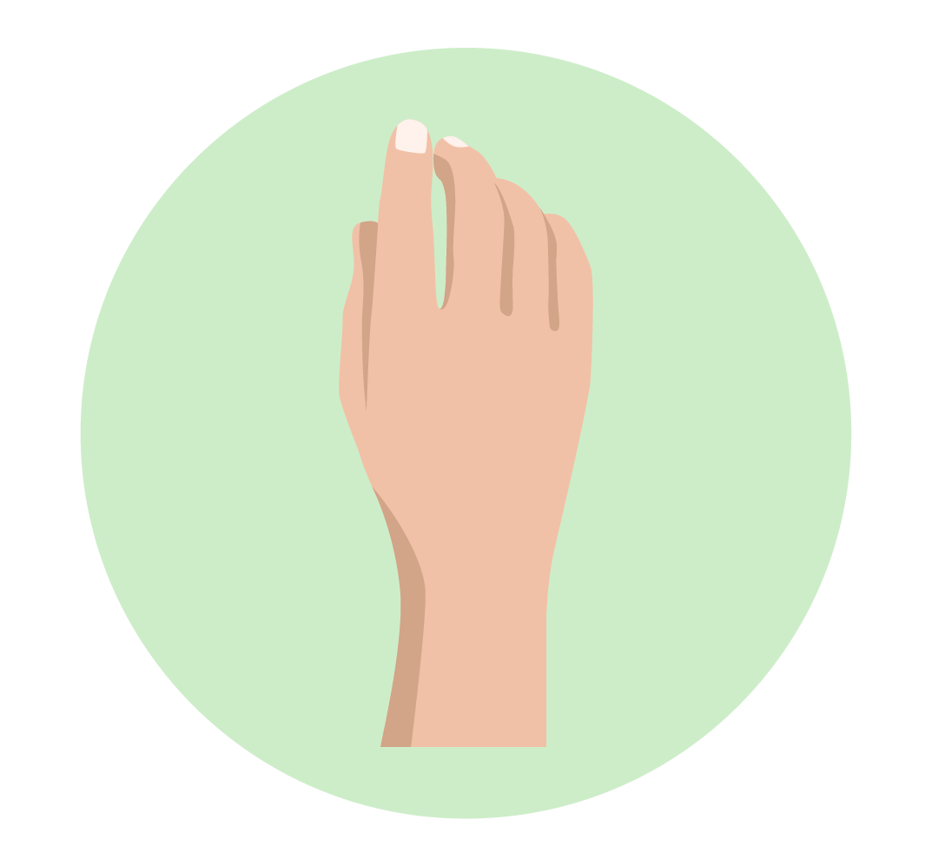

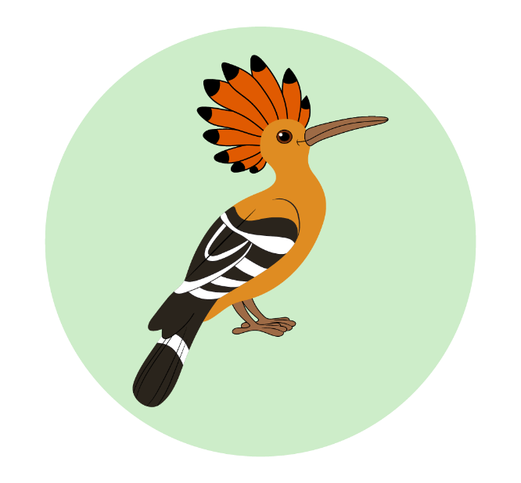
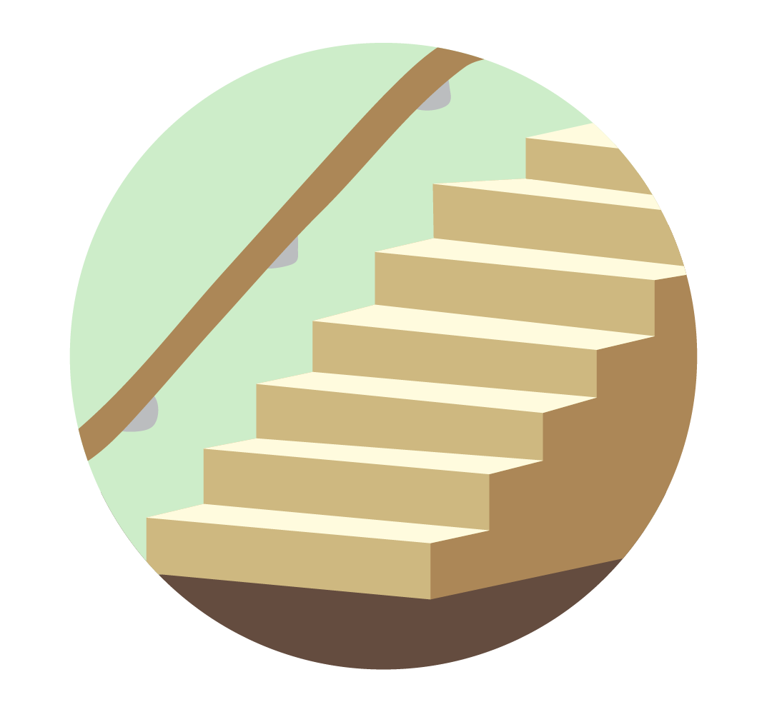
لِنُفَكِّرْ مَعًا
يَدُ أخي
وَرْدُ الْبُسْتانِ
هُدْهُدٌ
دَرَجٌ
ــدُ
دُ
ــدٌ |  | ــدْ
 |  | دَ
Notes:
سنفكّر معًا كيف نكتب الحرف دال د مع الحركات بالشّكل الصّحيح في مختلف مواقع الكلمة:
ما هذا؟ ( انتظار) هذا درج . دَرج.
كيف أسمع صوت د؟ دَ فتحة دَ دَرج
أين أسمع صوت دَ في كلمة دَرج؟(انتظار) أسمعه في أول الكلمة. (تظهر الكلمة).
كيف هو شكل دَ في أول الكلمة؟ متصل أم منفصل؟ (انتظار)
شكل دَ منفصل في أول الكلمة، وفوقه فتحة.
تذكّروا أن د هي من الحروف المنفصلة الّتي لا تتّصل بالحروف من جهة اليسار.
انْظُروا إِلى الصُّورَةِ الثّانِيَةِ: ما هذا؟ هذا هُدْهُدٌ.
أَيْنَ أَسْمَعُ صَوْتَ د في كَلِمَةِ هُدْهُدٍ؟(انتظار) أَسْمَعُهُ في وَسَطِ الكلمة وآخرها.
كيف أسمع صوت د في وسط الكلمة؟ د سكون دْ .
كيف هو شكل دْ في وَسَطِ الْكَلِمَةِ ؟ (انتظار) مُتَّصِل بِحَرْفٍ آخَرَ أَوْ مُنْفَصِل؟(انتظار)
شكل ـد في وسط الكلمة متّصل بالحرف المتّصل الّذي يأتي قبله.
من أي جهة؟ جهة اليمين أم اليسار؟ (انتظار)؟) مِنَ جهة الْيَمينِ.
شكل د متّصل بالْحَرْفَ الَّذي يَأْتي قَبْلَهُ من جِهَةِ الْيَمينِ، وحركته السكون وهي تدل على صوت الحرف الأساسي، لذا يمكننا أن نكتبها فوق الحرف كما يمكننا أن لا نكتبها.
أَيْنَ أَسْمَعُ أَيْضًا صَوْتَ د في كَلِمَةِ هُدْهُد؟ في آخِرِ الْكَلِمَةِ.
لاحِظوا مَعي، كَيْفَ هو شكل ـد في آخر كلمة هدهد ؟ ( انتظار)
يكون شكل ـد في آخر الكلمة متّصلًا بالحرف الّذي يأتي قبله من جهة اليمين، وفوقه السكون.
ما هذا ؟ (انتظار) وردُ البستانِ.
كيف أسمع صوت د في كلمة وردُ؟(انتظار) دُ (د ضمةــُ دُ)
كَيْفَ هُوَ شَكْلُ د في آخِرِ الْكَلِمَةِ؟ متّصل أم منفصل؟ (انتظار)
شكل دُ منفصل في آخر الكلمة لأن الحرف راء الّذي يأتي قبله هو من الحروف المنفصلة الّتي لا تتصل بالحروف الّتي تأتي بعدها من جهة اليسار .هُوَ مْثْلُ الحَرْفِ دالِ،
إذًا يكون شكل د في آخر الكلمة منفصلًا إذا سبقه حرف من الحروف المنفصلة مثل الحرف ر، ونضع فوقه ضمة لأن صوته دُ.
ما هذِهِ؟ هذِهِ يَدُ.
أَيْنَ أَسْمَعُ د في كَلِمَةِ "يَد"؟ أَسْمَعُهُ في آخِرِ الْكَلِمَةِ.( تظهر الكلمة).
كَيْفَ هُوَ شَكْلُ د في آخِرِ الْكَلِمَةِ، مُتَّصِل أَمْ مُنْفَصِل؟
شكل ـد في آخر الكلمة متصل بِالْحَرْفِ الَّذي يَأْتي قَبْلَهُ مِنْ جِهَةِ الْيَمينِ وفوقه ضمة لأن صوته دُ.
توجيهات للمعلّم/ـة:
الخانات الموجودة تحت كل صورة تمثّل عدد المقاطع الصّوتية للكلمة مثال: درج. عدد المقاطع الصوتيّة ثلاثة . دَ / ر َ / جٌ.
كلمة هدهدٌ عدد المقاطع الصّوتية ثلاثة: هُدْ/ هُـ / ـدٌ ، لكن وُضع تحت الكلمة أربع خانات بدلًا من ثلاث خانات والقصد منها أن يتعرّف المتعلّم إلى موقع الحرف(د) في وسط الكلمة .
إذًا عدد المربّعات الموجودة تحت كل كلمة تمثّل التقطيع الصّوتي للكلمة باستثناء بعض الكلمات الّتي اضطررنا أن نزيد خانة إضافيّة قاصدين منها أن يتعرّف المتعلّم إلى موقع الحرف في الكلمة.
التقطيع الصوتي الصحيح هو الآتي:
دَرَجٌ = دَ/رَ/جٌ
هُدْهُدٌ = هُدْ/هــُ/ـدٌ
وَرْدُ = وَرْ/دُ
يَتدُ = يَـ/ ـدُ

Slide 13

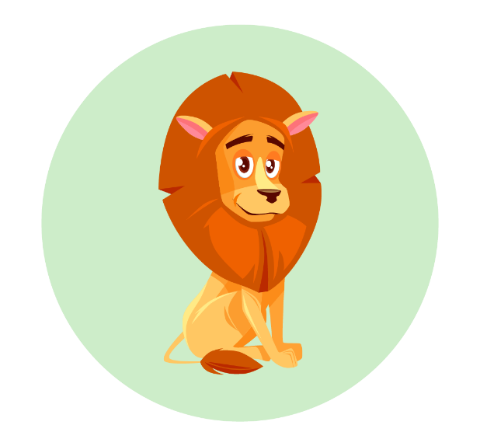

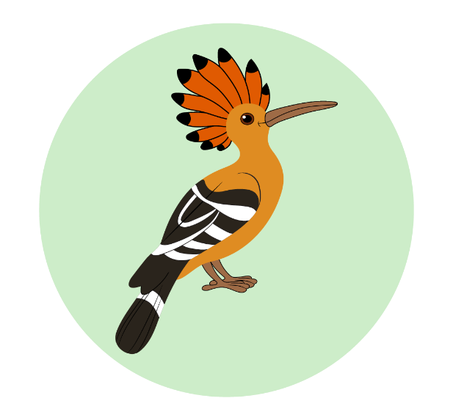

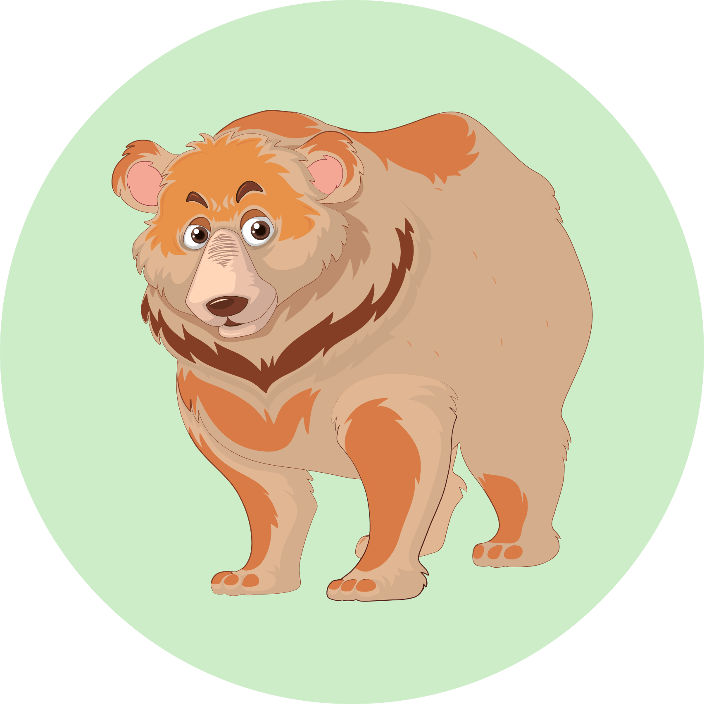
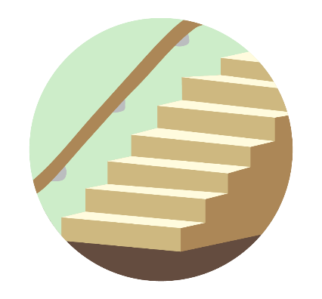
أَسْتَنْتِجُ إِذًا
آخِرُ الْكَلِمَةِ
وَسَطُ الْكَلِمَةِ
أَوَّلُ الْكَلِمَةِ
د
ــد
د
ــد
دِ
دُ
دَ
قِرْدٌ
أَسَدٌ
وَرْدَةٌ
هُدْهُدٌ
دِرْعٌ
دُبٌّ
دَرَجٌ
Notes:
نستنتج إذًا أن الحرف دال هو من الحروف المنفصلة. أي أنّه حرف لا يتّصل بالحرف الّذي يأتي بعده من جهة اليسار.
أوّل الكلمة
يكون شكل د في أوّل الكلمة منفصلًا دائمًا كما في كلمة درج – دبّ – درع..
وسط الكلمة:
يكون شكل ــد متّصلًا في وسط الكلمة بالحرف المتّصل الّذي يأتي قبله من جهة اليمين. كما في كلمة هدهد.
يكون شكل ــد منفصلًا في وسط الكلمة إذا سبقه حرف من الحروف المنفصلة مثل الحرف ر في كلمة وردة.
آخر الكلمة.
يكون شكل ــد متّصلًا في آخر الكلمة بالحرف المتّصل الّذي يأتي قبله من جهة اليمين كما في كلمة أسد
يكون شكل د في آخر الكلمة منفصلًا إذا سبقه حرف من الحروف المنفصلة مثل الحرف راء كما في كلمة قرد
نستنتج إذًا أن شكل الحرف دال يتغيّر حسب موقعه في الكلمة أي أول الكلمة يكون منفصلًا وفي وسط الكلمة وفي آخرها يكون متّصلًا بالحروف المتّصلة الّتي تأتي قبله من جهة اليمين فقط .
نضع على الحرف دال الحركة التي تناسب الصوت الذي نسمعه في الكلمة: الفتحة، الكسرة، أو الضمة. أما السّكون، فيمكننا أن نكتبها أو لا لأنها تمثّل صوت الحرف الأساسي.

Slide 14
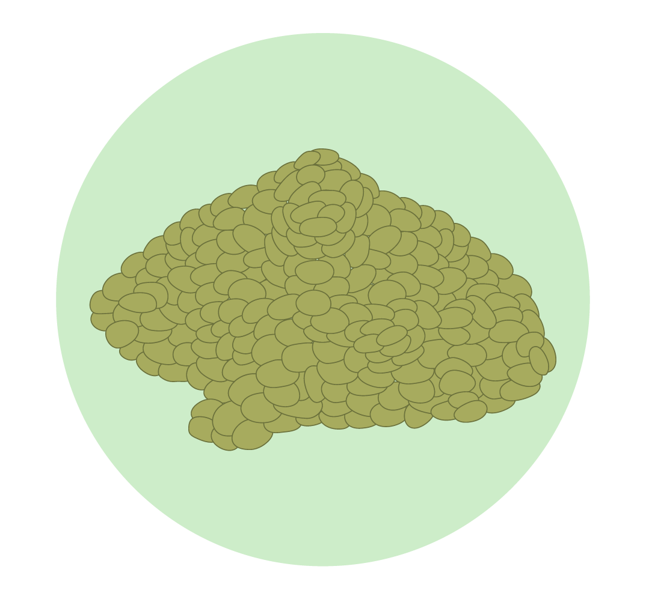
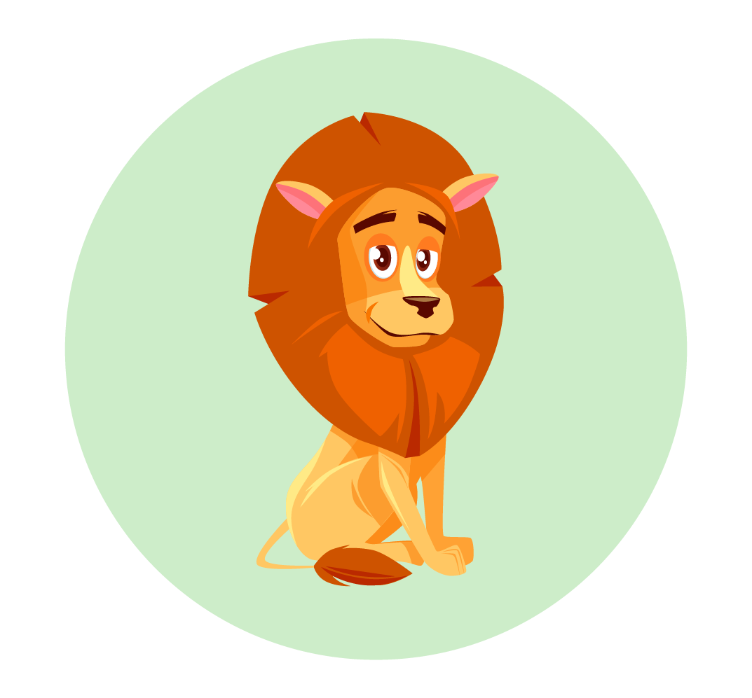

لِنَعْمَل مَعًا
عَدَسٌ
أَسَدُ الْغابَةِ
قردُ الْغابَةِ
 | ـدَ
دُ
دُ
Notes:
هيّا نعمل معًا لنكتب شكل الحرف دال مع الحركات في مواقع الكلمة بالشّكل الصّحيح.
تظهر صورة قرد.
انظروا جيّدًا . ما هذا؟(انتظار) هذا قرد الغابة.
أين أسمع صوت د في كلمة قردُ؟(انتظار) في آخر الكلمة.
كيف أسمع صوت د في كلمة قردُ؟ د ضمةــُــ دُ.. (تظهر الكلمة)
كيف هو شكل دُ في كلمة قرد؟ متّصل أو منفصل؟ (انتظار).
شكل دُ منفصل لأن الحرف الّذي يأتي قبله (ر) هو من الحروف المنفصلة أي الّتي لا تتّصل بالحرف الّذي يأتي بعدها.
يظهر شكل دُ في المربّع الآخير.
إذًا يكون شكل "د" منفصلًا في آخر الكلمة إذا سبقه حرف من الحروف المنفصل مثل الحرف راء.
الصّورة الثانية. ما هذا ؟ هذا أسد.
أين أسمع صوت "د" في كلمة أسدُ؟(انتظار) في آخر الكلمة.
كيف أسمع صوت "د" في كلمة أسدُ؟ د ضمةــُـــ دُ. تظهر الكلمة.
كيف هو شكل دُ في كلمة أسدُ؟ متّصل أو منفصل؟ (انتظار).
شكل ــدُ متّصل بالحرف المتّصل الّذي يأتي قبله من جهة اليمين.
يظهر شكل ـدُ في المربع الآخير.
إذًا يكون شكل ـدُ في آخر الكلمة متّصلًا بالحرف المتّصل الّذي يأتي قبله من جهة اليمين.
الصّورة الثّالثة:
ما هذا؟ (انتظار) هذا عدسٌ.
أين أسمع صوت د في كلمة عدس؟(انتظار) في وسط الكلمة.
كيف أسمع صوت د في كلمة عدس؟ د فتحة ــَـــ دَ. تظهر الكلمة.
كيف هو شكل دَ في كلمةعدس؟ متّصل أو منفصل؟ (انتظار).
شكل ــدَ متّصل بالحرف المتّصل الّذي يأتي قبله من جهة اليمين.
يظهر شكل ـدَ في المربّع الوسط.
إذًا يكون شكل ـدَ في وسط الكلمة متّصلًا بالحرف المتّصل الّذي يأتي قبله من جهة اليمين.
توجيهات للمعلّم/ـة:
الخانات الموجودة تحت كل صورة تمثّل عدد المقاطع الصّوتية للكلمة مثال: قرد .عدد المقاطع الصوتيّة اثنان. قِرْ/ دُ.

Slide 15
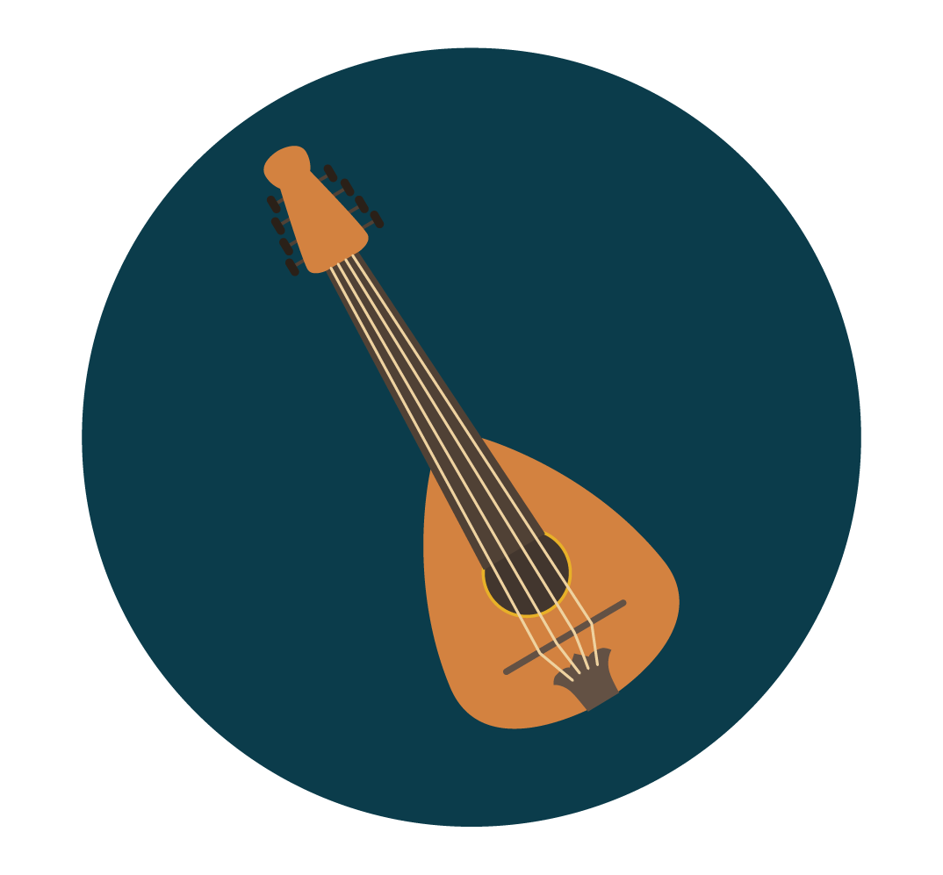


لِنَعْمَل مَعًا
عودُ أَبي
بَدْرٌ
دُبٌّ
دُ
 | ــدْ
 | دُ
Notes:
المزيد من الكلمات.
ما هذا ؟ هذا دُبٌّ. دُ دُبٌّ
أَيْنَ أَسْمَعُ صَوْتَ دُ؟ ( انتظار. ) أَسْمَعُهُ في أَوَّلِ الْكَلِمَةِ.
كيف أسمع صوت د؟ (أنتظار) دضمة ــُ دُ.
كَيْفَ هُوَ شَكْلُ دُ ؟ اِنْتِظارٌ. مُنْفَصِلٌ أَوْ مُتّصِلٌ؟(تظهر الكلمة)
شَكْلُ دُ مُنْفَصِلٌ في أَوَّلِ الْكَلِمَةِ.
يظهر شكل دُ في المربّع الأول.
شكل دُ منفصل دائمًا في أوّل الكلمة.
الصورة الثانية:
ما هذا ؟ هذا بَدْرٌ. أَيْنَ أَسْمَعُ صَوْتَ دْ؟ اِنْتِظارٌ . أَسْمَعُهُ في وَسَطِ الْكَلِمَةِ.
كيف أسمع صوت د؟ د سكون دْ بدْرٌ.
تَظْهَرُ الْكَلِمَةُ تَحْتَ الصُّورَةِ. كَيْفَ هُوَ شَكْلُ دْ في الْكَلِمَةِ؟ مُنْفَصِلٌ أَوْ مُتَّصِلٌ؟ اِنْتِظارٌ
شَكْلُ ـدْ مُتَّصِلٌ في وَسَطِ الْكَلِمَةِ بِالْحَرْفِ المتّصل الّذي يَأْتي قَبْلَهُ من جِهَةِ الْيَمينِ.
يظهر شكل ـدْ في المربع الوسط.
هكذا يكون شكل ـدْ في وسط الكلمة متّصلًا بالحرف المتّصل الّذي يأتي قبله من جهة اليمين.
تَظْهَرُ صُورَةُ عودٍ.
ما هذا ؟ هذا عودُ أبي . أَيْنَ أَسْمَعُ صَوْتَ د؟ اِنْتِظارٌ . أَسْمَعُهُ في آخِرِ الْكَلِمَةِ.
كيف أسمع صوت د في كلمة عودُ ؟ دضمة ــُــ دُ .
كَيْفَ هُوَ شَكْلُ د في كَلِمَةِ عودٍ؟ مُنْفَصِلٌ أَوْ مُتَّصِلٌ؟ اِنْتِظارٌ.(تظهر الكلمة).
شَكْلُ د مُنْفَصِلٌ في آخِرِ الْكَلِمَةِ لِأَنَّ الحرف و والّذي يأتي قبله هو من الحروف المنفصلة، أي الّتي لا تتّصل بالحروف الّتي تاتي بعدها من جهة اليسار.
يظهر شكل د منفصلًا في المربع الأخير.
إذًا يكون شكل د في آخر الكلمة منفصلًا إذا سبقه حرف من الحروف المنفصلة مثل الحرف واو.
توجيهات للمعلّم/ـة:
الخانات الموجودة تحت كل صورة تمثّل عدد المقاطع الصّوتية للكلمة مثال: دبٌّ دُبْـ/ بٌ . عدد المقاطع الصوتيّة اثنان . وكذلك كلمة عود.
كلمة بدرٌ عدد المقاطع الصّوتية اثنان : بَدْ/ رٌ ، لكن وُضع تحت الكلمة ثلاث خانات بدلًا من خانتين والقصد منها أن يتعرّف المتعلّم إلى موقع الحرف(د) في وسط الكلمة .
إذًا عدد المربّعات الموجودة تحت كل كلمة تمثّل التقطيع الصّوتي للكلمة باستثناء بعض الكلمات الّتي اضطررنا أن نزيد خانة قاصدين منها أن يتعرّف المتعلّم إلى موقع الحرف في الكلمة.

Slide 16
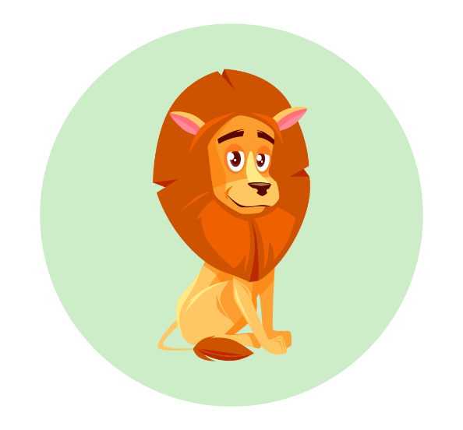
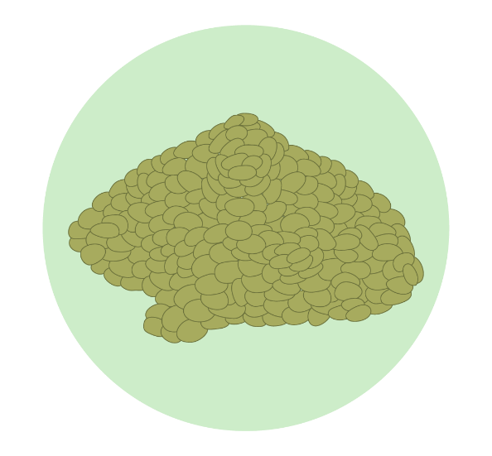

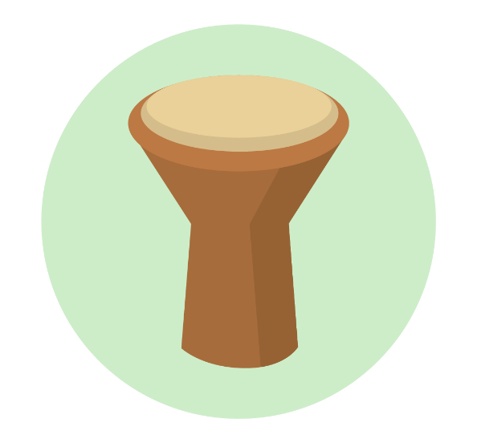
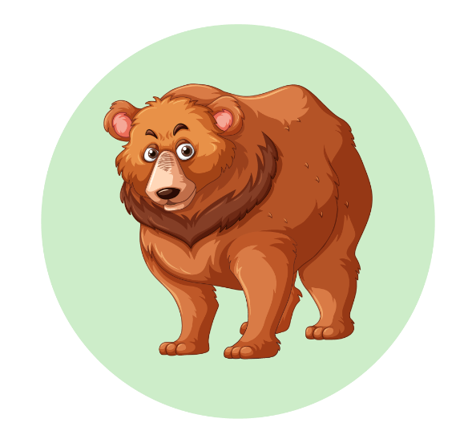

اِعْمَلوا بِمُفْرَدِكُمْ
أَسَـ...
عـَ... سٌ
قِرْ...
...رْبَكَّةٌ
...بٌّ
ـدٌ
-
دٌ
ـدَ
-
دَ
ـدٌ
-
دٌ
ـدِ
-
دِ
ـدُ
-
دُ
Notes:
حان الوقت لتعملوا بمفردكم.
اُكْتُبوا الْحَرْفَ دال د مَعَ الْحَرَكاتِ في مُخْتَلَفِ مَواقِعِهِ في الْكَلِمَةِ
أَوَّلًا عَلَيْكُمْ أَنْ تَذْكُروا اسْمَ الصُّورَةِ. تُحَدِّدوا مَوْقِعَ صَوْتِ الْحَرْفِ د مع السّكون أو الحركات ثم تكتبوا الشَّكْلِ الصَّحيحِ مُنْفَصِلًا أَوْ مُتَّصِلًا وتمّموا كتابة الكلمة.
ا

Slide 17
تَعَلَّمْنا الْيَوْمَ
كِتابَةَ أَشْكالِ الْحَرْفِ دالٍ (د) مَعَ السُّكونِ وَالْحَرَكاتِ في مُخْتَلَفِ مَواقِعِهِ في الْكَلِمَةِ
آخِرُ الْكَلِمَةِ
وَسَطُ الْكَلِمَةِ
أَوَّلُ الْكَلِمَةِ
د
ــد
د
ــد
دِ
دُ
دَ
قِرْدٌ
أَسَدٌ
وَرْدَةٌ
هُدْهُدٌ
دِرْعٌ
دُبٌّ
دَرَجٌ
Notes:
تَعَلَّمْنا اليوم كِتابَةَ أشكالِ الْحَرْفِ دال د مَعَ السّكون والْحَرَكاتِ في مُخْتَلَفِ مَواقِعِهِ في الْكَلِمَةِ أَيْ في أوّل الكلمة وسطها وآخرها.
أوّل الكلمة:
يكون شكل "د" مُنْفَصِلًا دائِمًا في أَوَّلِ الْكَلِمَةِ، مِثْلَ دَرَجٍ،دُبّ دِرْبَكَّة،
وسط الكلمة:
يكون شكل ـد مُتَّصِلًا في وَسَطِ الْكَلِمَةِ بالْحَرْفِ المتّصل الّذي يَأْتي قَبْلَهُ من جِهَةِ الْيَمينِ. مِثْلَ هُدْهُدٍ
ويكون شكل د مُنْفَصِلًا في وَسَطِ الْكَلِمَةِ إِذا سبقه حرف من الحروف المنفصلة مثل الحَرْف ر مِثْلَ وَرْدَةٍ.
آخر الكلمة:
يكون شكل ـد في آخر الكلمة مُتَّصِلًا بالحرف المّتصل الّذي يَأْتي قَبْلَهُ من جِهَةِ الْيَمينِ مِثْلَ أَسَدٍ.
يكون شكل د مُنْفَصِلًا في آخِرِ الْكَلِمَةِ إِذا سبقه حرف من الحروف المنفصلة مثل الحَرْفُ ر مِثْلَ قِرْدٍ.
نضع على الحرف دال الحركة التي تناسب الصوت الذي نسمعه في الكلمة: الفتحة، الكسرة، أو الضمة. أما السّكون، فيمكننا أن نكتبها أو لا لأنها تمثّل صوت الحرف الأساسي.

Slide 18


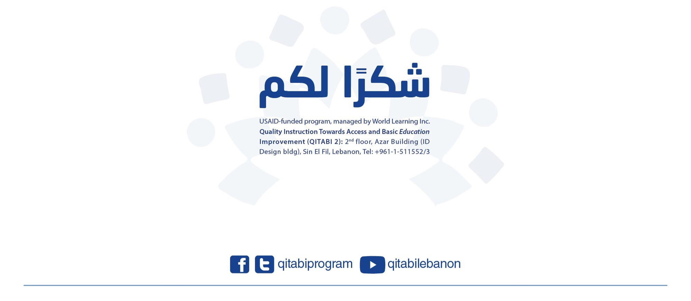

Slide 19
الْمِحْوَرُ الْأَوَّلُ : نَشاطاتٌ مُمَهِّدَةٌ.
الدَّرْسُ الْأَوَّل : وَدادُ في دُكّانِ اللُّعَبِ.
الصَّفُّ الْأَساسِيُّ الْأَوَّلُ
Notes:
توجيهات للمعلّم/ة:
يتألّف كلّ محور من مجموعة دروس مترابطة، ويتألَّف كلُّ درسٍ من مجموعة مجالات (الفهم الشفويّ، والتعبير الشفويّ، والقراءة، والقواعد والإملاء، والكتابة).
يبدأ كلُّ محور بتقويمٍ تشخيصيّ ونشاط تمهيديّ وينتهي بتقويم تقريريّ. يتخلّل كلُّ درسٍ تقويمات تكوينيّة عِدّة حيث يلزم.
المحور الأوّل: نشاطات ممهِّدة (من المحور التمهيدي)
الدَّرْسُ الأَوّلُ: وَداد في دكّان اللّعب ص 100
الدَّرْسُ الثّاني: أبطالنا رباب وبدر ص 119
الدَّرْسُ الثّالِثُ: طيّارة طروب وطارق ص 123

Slide 20
دُكّانُ اللُّعَبِ
الدَّرْسُ الْأَوَّلُ:
وَدادُ في دُكّانِ اللُّعَبِ
Notes:
الأهداف:
أهداف الفهم الشفويّ:
يفهم ما يسمعه ويتفاعل معه
أهداف التعبير الشفويّ:
يُعبِّر بلغة فصيحة وتراكيب بسيطة وقصيرة عن موضوع ما أو عن معنى نصّ أو حكاية.
أهداف القراءة:
أ. المعجم اللّغويّ
يُغني مخزونَهُ اللّغويّ من مفردات وتراكيب لتوظيفها في الكلام فهمًا وأداءً.
يُحدِّد الكلمات المترادفة والكلمات المتضادّة.
ب. الفهم القرائيّ
يُفهَم النّصُّ فهمًا مجملًا ثمّ مفصَّلًا.
ج. الوعي الفونولوجي
يُميّز سمعيًّا الحروف وأصواتها الطّويلة والقصيرة، في أوّل الكلمة ووسطها وآخرها، منفصلة ومتّصلة.
د. الصّوتيّات
يُميِّز الحروفَ وصُورَها (رسمها أو كتابتها) وأصواتها الطّويلة والقصيرة، في أوّل الكلمة ووسطها وآخرها، منفصلة ومتّصلة.
هـ. الطلاقة في القراءة
يتعرّف كلمات جديدة بطريقة كلية.
يتعرف كيفية دخول "أل" التعريف على الحرف الشّمسيّ أو القمريّ.
- أهداف الإملاء:
يُميِّز أصوات الحرف (حرف د).
يربط صوت الحرف بصُوَرِه المكتوبة لرسم هذه الصُّوَر رسمًا صحيحًا بحسب مواقعها في الكلمة.
- أهداف التعبير الكتابيّ:
المقارنة والملاحظة: (ملاحظة رسوم لاكتشاف الفوارق بينها أو لإتمام نقص فيها: يُكمل الرسم الناقص يحذف الزائد من رسم معيَّن، ويُحدِّد أجزاء جسم معيَّن...).

Slide 21
الْمَجالُ: الْإِمْلاءُ
الْجُزْءُ الْأَوَّلُ – د 2

Slide 22

ترحيبٌ
مَرْحَبًا بِكُم في صَفِّ الْإِمْلاءِ.
(د2)
طابَ يَوْمُكُمْ يا أَعِزّائي!
Notes:
.
طابَ يَوْمُكُمْ أَعِزائي! مرحبًا بِكُم في صَفِّ الإملاء.

Slide 23
الْإِمْلاءُ
أَهْدافُ الدَّرْسِ
أكْتُبُ الْحَرْفَ دالٍ ( دْ) مَعْ أَحْرُفِ الْمَدِّ (ا – و – ي)
في مُخْتَلِفِ مَواقِعِهِ في الْكَلِمَةِ بِشَكْلٍ صَحيحٍ.
Notes:
.
دَرْسُ الْإِمْلاءِ لِلْيَوْمِ هُوَ كتابة الْحَرْفِ دال ( د) مَعْ أَحْرُفِ الْمَدِّ (ا – و – ي) في مُخْتَلَفِ مَواقِعِهِ في الْكَلِمَةِ بِشَكْلٍ صَحيحٍ.

Slide 24
لِنَتَذَكَّرْ مَعًا
Notes:
هذه هي لوحة حروف الأبجديّة، وعددها ثمانية وعشرون حرفًا.
الحرف دال ترتيبه الثامن بين الحروف الأبجدية.

Slide 25
لِنَتَذَكَّرْ مَعًا
الْحُروفَ الْمُتَّصِلَةَ
الْحُروفَ الْمُنْفَصِلَةَ
ج | ث | ت | ب
ش | س | خ | ح
ظ | ط | ض | ص
ق | ف | غ | ع
ن | م | ل | ك
 |  | ي | هـ
أ
د
ذ
ر
ز
و
Notes:
انتبهوا أعزّائي، توجد ستة حروف منها نسمّيها الحروف المنفصلة، أي التي تنفصل عن الحرف الذي يأتي بعدها، وهي:
ألف – أسد – أْ
دال – ديك – دْ
ذال – ذرة – ذْ
راء – ريشة – رْ
زاي – زرافة – زْ
واو – ولد – وْ
أما الحروف المتبقية فهي الحروف المتّصلة أي الّتي تتّصل بالحروف الّتي تأتي قبلها أو بعدها.
وسنتعرّف أكثر على الحروف المنفصلة والحروف المتّصلة خلال دروسنا المقبلة لأنّها ستساعدنا على كتابة الحروف بالشّكل الصّحيح في مختلف مواقعها في الكلمة.

Slide 26
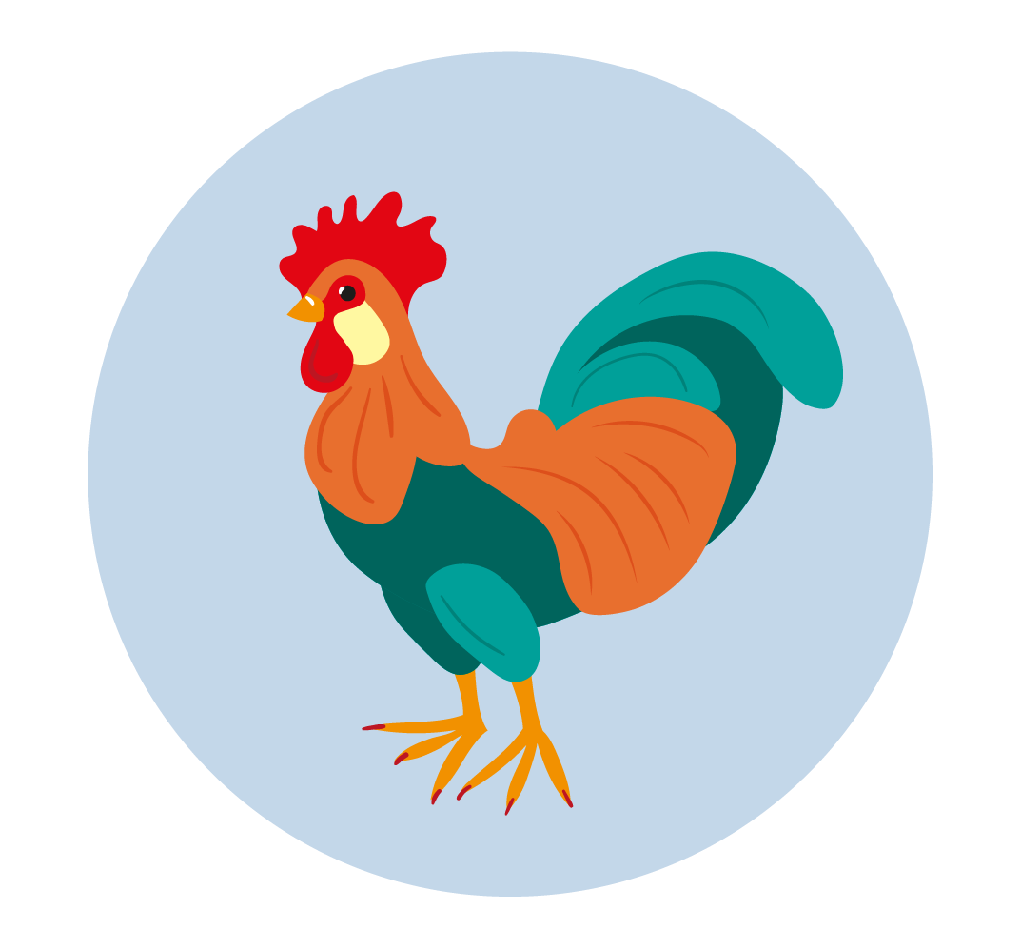
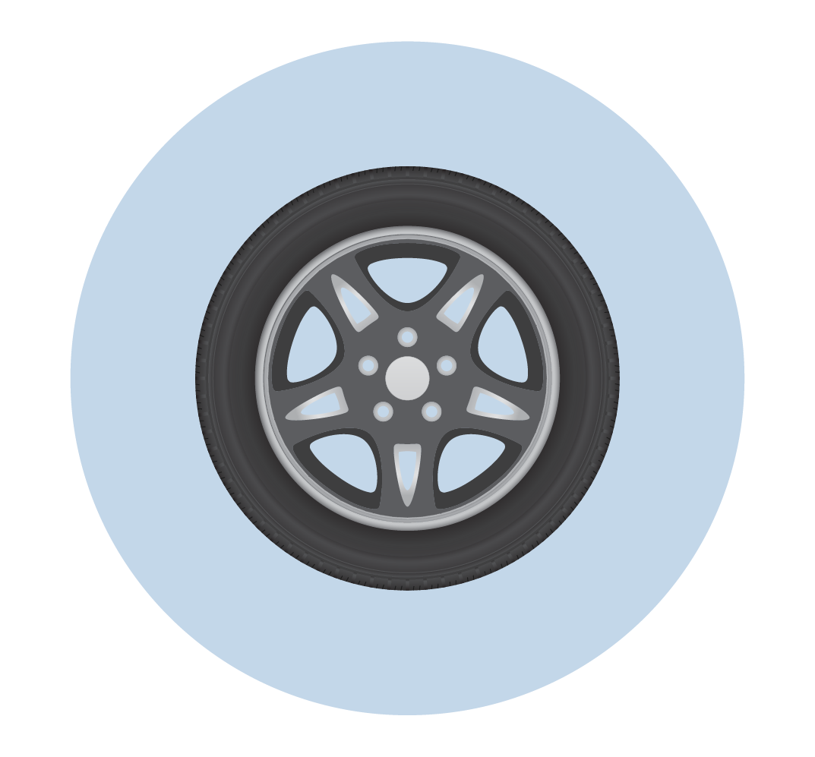

سَنَتَعَلَّمُ الْيَوْمَ
كِتابَةَ الْحَرْفِ دالٍ د مَعْ حُروف الْمَدِّ ( ا و ي) في مُخْتَلِفِ مَواقِعِهِ في الْكَلِمَةِ
دي
دو
دا
Notes:
سَنَتَعَلَّمُ الْيَوْمَ: كِتابَةَ الحرف دال مع حروف المدّ ( ا و ي) في مُخْتَلِفِ مَواقِعِه في الْكَلِمَةِ أَيْ في أوّل الكلمة، وسطها وآخرها.
مثال:
دا – دائِرَةٌ
دو – دولابٌ
دي - ديكٌ

Slide 27
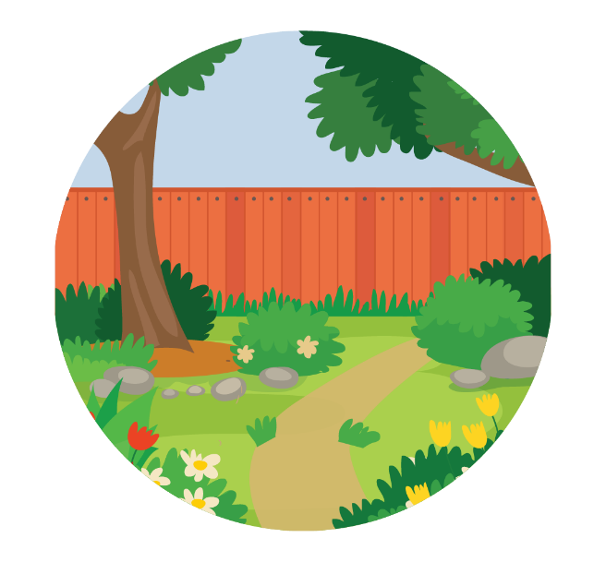

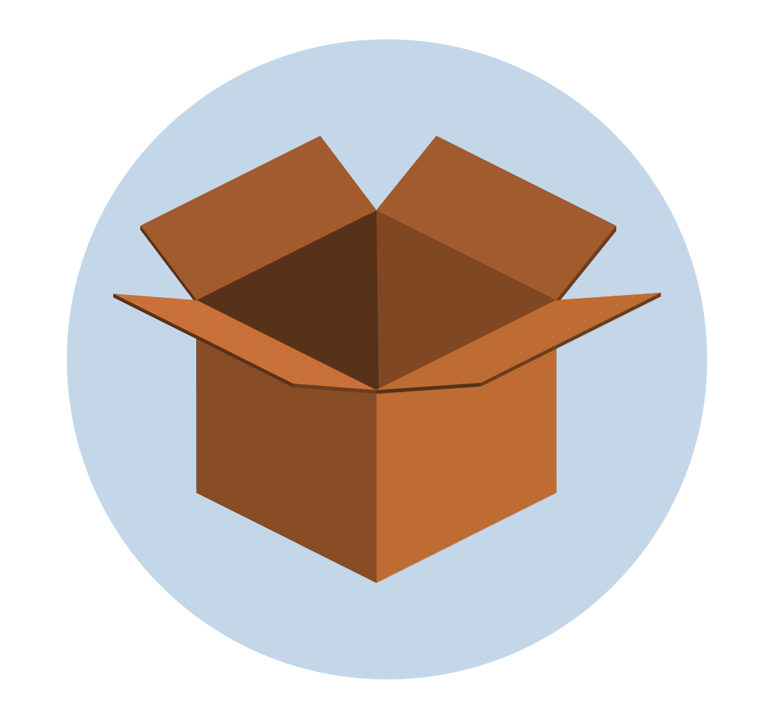
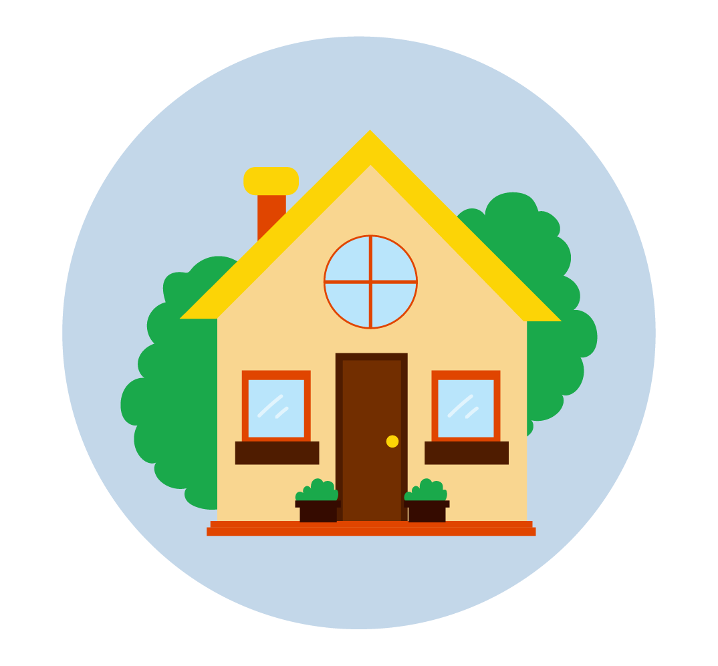
لِنُفَكِّرْ مَعًا
حَديقَةٌ
وادي
صُنْدوقٌ
دارٌ
 |  | ـديـ
دي
 | ـدو
 | دا
Notes:
سنفكر معًا كيف نكتب الحرف دال د بالشّكل الصّحيح مع أحرف المدّ في مختلف مواقع الكلمة.
اُنْظُروا جَيِّدًا وَلاحِظوا مَعي
تَظْهَرُ صورَةُ دارٍ
ما هذا؟(انتظار) هذا دارُ - دا
دارٌ... أَيْنَ أَسْمَعُ دا في كَلِمَةِ دارٍ؟(انتظار) أَسْمَعُهُ في أَوَّلِ الْكَلِمَةِ. تظهر الكلمة.
كَيْفَ هُوَ شَكْلُ دا في أَوَّلِ الْكَلِمَةِ؟ مُتَّصِلٌ أَمْ مُنْفَصِلٌ؟انتظار)
شكل دا منفصلٌ لِأَنَّ حَرْفَ الْمَدِّ (ا) هو من الحروف المنفصلة، لا يَّتَصِلُ بالحروف الّتي تأتي بعده من جِهَةِ الْيَسارِ أَيْضًا، مِثْلَ الْحَرْفَيْنِ "د" و"ر".
يظهر شكل دا منفصلًا في المربع الأول.
يكون شكل دا منفصلًا دائمًا في أول الكلمة.
ما هذا ؟ صُنْدوقٌ، أَيْنَ أَسْمَعُ دو في كَلِمَةِ صُنْدوقٍ؟ (انْتِظارِ...) أَسْمَعُهُ في وَسَطِ الْكَلِمَةِ. تظهر الكلمة.
هل شكل دو متّصل أو منفصل؟ ( انتظار)
شكل ـدو متّصل بالحرف المتّصل الّذي يأتي قبله من جهة اليمين فقط.
يظهر شكل ـدو في صندوق متّصلًا في المربع الوسط.
إذًا يكون شكل ـدو في وسط الكلمة متّصلًا بالحرف الّذي يأتي قبله من جهة اليمين فقط.
ما هذا؟ (وَقْتُ انْتِظارِ...) هذا (وادي).
أَيْنَ أَسْمَعُ دي في كَلِمَةِ وادي؟(انتظار) وادي أَسْمَعُهُ في آخِرِ الْكَلِمَةِ. تظهر الكلمة.
كَيْفَ هُو شَكْلُ دي في آخِرِ الْكَلِمَةِ؟ أَهُوَ مُتَّصِلٌ أَمْ مُنْفَصِلٌ؟(انتظار)
شكل دي منفصل لِأَنَّ حَرْفَ الْمَدَّ (ا) لا يَتَّصِلُ بالحروف الّتي تأتي بعده من جهة اليسار.
يظهر شكل دي منفصلًا في المربع الأخير.
يكون شكل دي منفصلًا في آخر الكلمة إذا سبقه حرف من الحروف المتّصلة مثل حرف المد ا.
ما هذِهِ؟(انتظار) هذِهِ حَديقَةٌ.
أَيْنَ أَسْمَعُ دي في كَلِمَةِ حَديقَةٍ؟(انتظار) أَسْمَعُهُ في وَسَطِ الْكَلِمَةِ. تظهر الكلمة.
كَيْفَ هُوَ شَكْلُ دي في وَسَطِ الْكَلِمَةِ؟ أَهُوَ مُتَّصِلٌ أَمْ مُنْفَصِلٌ؟ (انتظار)
شكل ـديـ متَّصِلٌ بِالْحَرْفِ الّذي يَأْتي قَبْلَهُ مِنْ جِهَةِ الْيَمينِ وَمُتَّصِل أَيْضًا بِالْحَرْفِ الّذي يَأْتي بَعْدَهُ مِنْ جِهَةِ الْيَسارِ. لَقَدْ أَتصّل بِالْحَرْفَيْنِ مِنْ جِهَةِ الْيَمينِ وَمِنْ جِهَةِ الْيَسارِ. حرف المد ي هو من الحروف المتّصلة والّتي تتّصل بالحروف الّتي تأتي بعدها.
يظهر شكل ـديـ متّصلًا في المربع الوسط.
يكون شكل ـديـ في وَسَطِ الْكَلِمَةِ متّصلًا من جهتين، إذا اتَّصَلَ بِحَرْفٍ متّصلٍ يأْتي قَبْلَهُ مِنْ جِهَةِ الْيَمينِ وَإِذا اتَّصَلَ بِحَرْفٍ متّصلٍ يَاْتي بَعْدَهُ مِنْ جِهَةِ الْيَسارِ.
توجيهات للمعلّم/ـة:
الخانات الموجودة تحت كل صورة تمثّل عدد المقاطع الصّوتية للكلمة مثال: دارٌ. عدد المقاطع الصوتيّة اثنان . دا / رٌ.
التّقطيع الصّوتيّ الصّحيح هو الآتي:
دارٌ = دا/رٌ
صُنْدوقٌ = صُـنْـ/ ـدو/ قٌ
وادي = وا/دي
حَديقَةٌ = حَـ/ـديـ/ ـقَـ/ ـةٌ

Slide 28
أَسْتَنْتِجُ إِذًا
آخِرُ الْكَلِمَةِ
وَسَطُ الْكَلِمَةِ
أَوَّلُ الْكَلِمَةِ
وادي
حَديقَةٌ
صُنْدوقٌ
دارٌ
دي
 |  | ـديـ
 | ـدو
 | دا
Notes:
نستنتج إذًا أن شكل أصوات الحرف د مع أحرف المد تتغير أيضًا حسب مواقعها في الكلمة.
تذكّروا أن حرفي المدّ (ا )و (و) هما من الحروف المنفصلة أيّ أنها لا تتّصل بالحروف الّتي تأتي بعدها من جهة اليسار.
أوّل الكلمة:
إذًا يكون شكل دا منفصلًا دائمًا في أوّل الكلمة مثل دار.
وسط الكلمة:
يكون شكل ـدو في وسط الكلمة متّصلًا بالحرف المتّصل الّذي يأتي قبله من جهة اليمين فقط مثل صندوق.
يكون شكل ـديـ في وَسَطِ الْكَلِمَةِ متّصلًا من جهتين، إذا اتَّصَلَ بِحَرْفٍ متّصلٍ يأْتي قَبْلَهُ مِنْ جِهَةِ الْيَمينِ وَإِذا اتَّصَلَ بِحَرْفٍ متّصلٍ يَاْتي بَعْدَهُ مِنْ جِهَةِ الْيَسارِ.
آخر الكلمة:
يكون شكل دي في آخر الكلمة منفصلًا إذا سبقه حرف من الحروف المنفصلة مثل حرف المدّ كما في كلمة وادي.
توجيهات للمعلّم/ـة:
الخانات الموجودة تحت كل صورة تمثّل عدد المقاطع الصّوتية للكلمة.

Slide 29
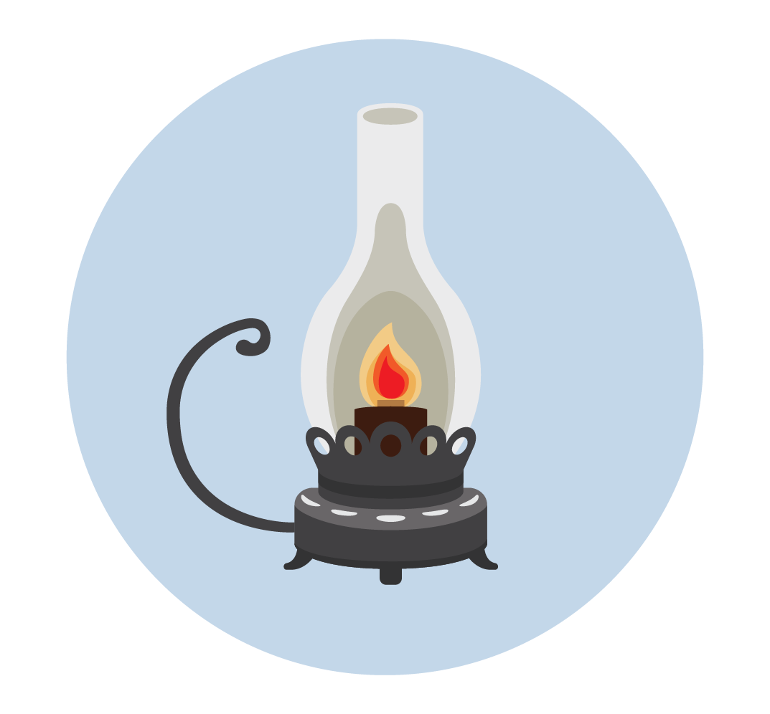
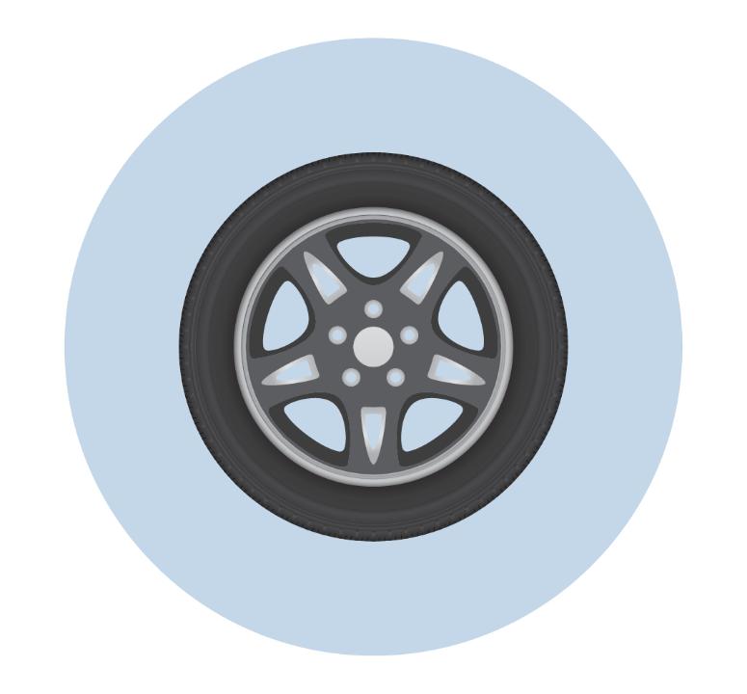
لِنَعْمَل مَعًا
قِنْديلٌ
دائِرَةٌ
دولابٌ
 | ـديـ
 |  |  | دا
 |  | دو
Notes:
الآن سنعمل معًا ونكتب الحرف دال د مع أحرف المدّ بالشّكل الصّحيح في مختلف مواقع الكلمة.
تَظْهَرُ صورَةُ دولاب
ما هذا؟ هذا دولاب - دو
دولابٌ... أَيْنَ أَسْمَعُ دو في كَلِمَةِ دولاب ؟ (انتظار) أَسْمَعُهُ في أَوَّلِ الْكَلِمَةِ. تظهر الكلمة.
كَيْفَ هُوَ شَكْلُ دو في أَوَّلِ الْكَلِمَةِ؟ مُتَّصِلٌ أَمْ مُنْفَصِلٌ؟(انتظار)
شكل دو منفصلٌ دائمًا في أوّل الكلمة.
يظهر شكل دو منفصلًا في المربع الأول.
يكون شكل دو منفصلًا في أول الكلمة.
دائرة ، أَيْنَ أَسْمَعُ دا في كَلِمَةِ دائرة ؟ (انْتِظارِ...) أَسْمَعُهُ في أول الْكَلِمَةِ. تظهر الكلمة.
هل شكل دا متّصل أو منفصل؟ ( انتظار)
شكل دا منفصل في أول الكلمة.
يظهر شكل دا منفصلًا في المربع الأوّل.
يكون شكل دا منفصلًا دائمًا في أول الكلمة.
ما هذا؟ (وَقْتُ انْتِظارِ...) هذا (قنديل)
أَيْنَ أَسْمَعُ دي في كَلِمَةِ قنديل ؟(انتظار) قنديل أَسْمَعُهُ في وسط الْكَلِمَةِ. تظهر الكلمة.
كَيْفَ هُو شَكْلُ ـديـ في وسط الْكَلِمَةِ؟ أَهُوَ مُتَّصِلٌ أَمْ مُنْفَصِلٌ؟
شكل ـديـ متَّصِلٌ بِالْحَرْفِ الّذي يَأْتي قَبْلَهُ مِنْ جِهَةِ الْيَمينِ لأنه من الحروف المتّصلة وَمُتَّصِل أَيْضًا بِالْحَرْفِ الّذي يَأْتي بَعْدَهُ مِنْ جِهَةِ الْيَسارِ لأنّه أيضًا من الحروف المتّصلة.. لَقَدْ أَتصّل بِالْحَرْفَيْنِ مِنْ جِهَةِ الْيَمينِ وَمِنْ جِهَةِ الْيَسارِ.
يظهر شكل ـديـ متّصلًا في المربع الوسط.
يكون شَكْلُ ـديـ في وَسَطِ الْكَلِمَةِ متّصلًاإذا اتَّصَلَ بِحَرْفٍ متّصل يَأْتي قَبْلَهُ مِنْ جِهَةِ الْيَمينِ وَإِذا اتَّصَلَ بِحَرْفٍ متّصل يَاْتي بَعْدَهُ مِنْ جِهَةِ الْيَسارِ.
توجيهات للمعلّم/ـة:
الخانات الموجودة تحت كل صورة تمثّل عدد المقاطع الصّوتية للكلمة مثال: دولاب. عدد المقاطع الصوتيّة ثلاثة . دو / لا/ بٌ.
التقطيع الصوتي الصحيح هو كالآتي:
دولابٌ = دو/لا/بٌ
دائِرَةٌ = دا/ئِـ / ـرَ/ةٌ
قِنْـديلٌ = قِنْـ / ـديـ / ـلٌ

Slide 30
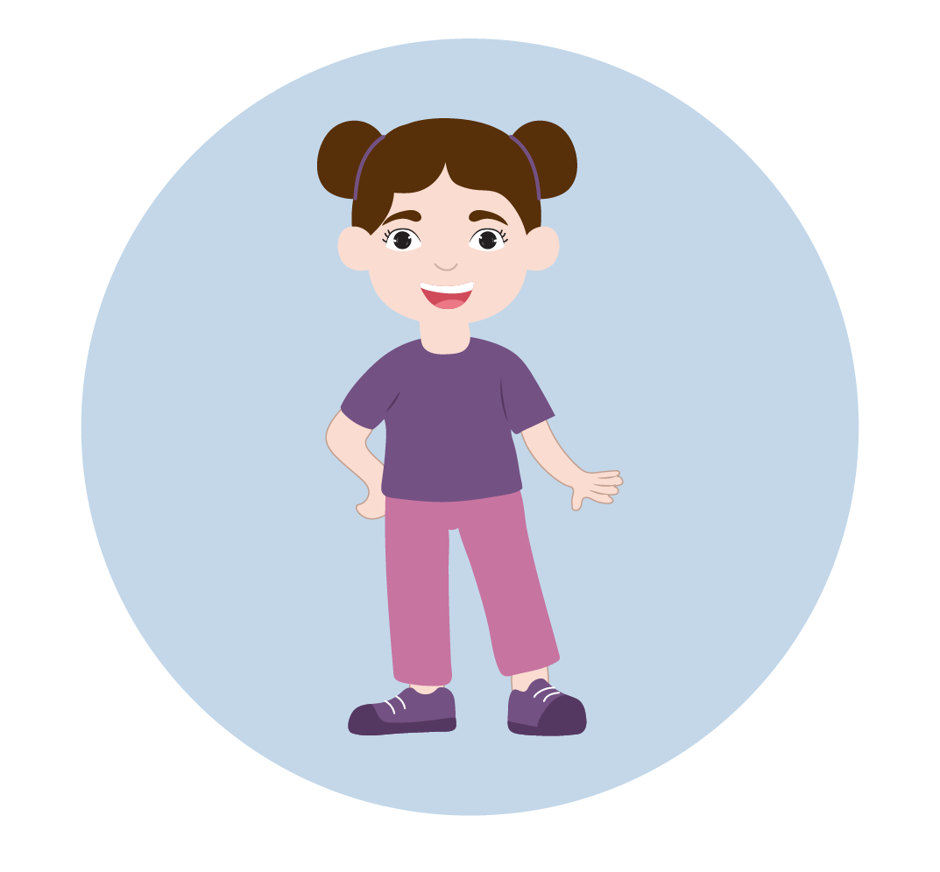
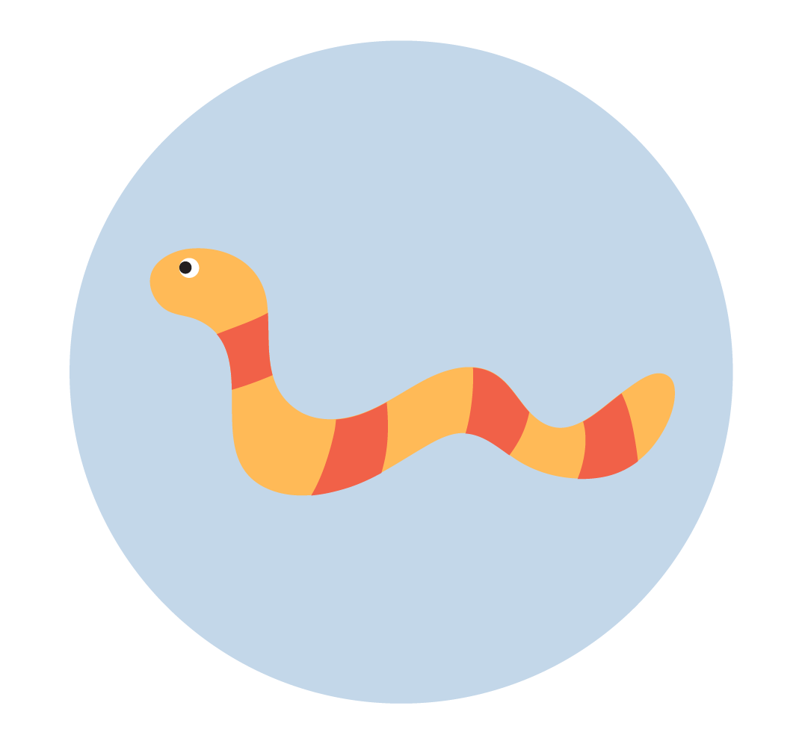
لِنَعْمَل مَعًا
وَداد
ديكٌ
دودَةٌ
 | دا
 | ديـ
 |  | دو
Notes:
.
المزيد من الكلمات.
ما هذه؟ هذه دودة.
أَيْنَ أَسْمَعُ دو؟ (اِنْتِظارٌ.) أَسْمَعُهُ في أَوَّلِ الْكَلِمَةِ. تظهر الكلمة.
كَيْفَ هُوَ شَكْلُ دو؟ (اِنْتِظارٌ) أَهُوَ مُنْفَصِلٌ أَوْ مُتَّصِلٌ؟
شكله مُنْفَصِلٌ في أَوَّلِ الْكَلِمَةِ.
يظهر شكل دو في المربع الأول.
يكون شكل دو منفصلًا في أول الكلمة.
ما هذا؟ هذا ديكٌ، دي - ديكٌ. أَيْنَ أَسْمَعُ صوت دي؟ (اِنْتِظارٌ) أَسْمَعُهُ في أَوَّلِ الْكَلِمَةِ.
دي ديكٌ .. تظهر الكلمة.
كَيْفَ هُوَ شَكْلُ دي في كَلِمَةِ ديكٍ؟ أَهُوَ مُنْفَصِلٌ أَوْ مُتَّصِلٌ؟ (اِنْتِظارٌ)
شكل ديـ مُتَّصِلٌ بِالْحَرْفِ المتّصل الّذي يَأْتي بَعْدَهُ من جِهَةِ الْيَسارِ فقط.
لاحظوا أن حرف المدّ ي هو من الحروف المتّصلة أي من الحروف الّتي تتّصل بالحرف الّذي يأتي بعدها من جهة اليسار.
يظهر شكل ديـ متّصلًا بالحرف المتّصل من جهة اليسار في المربع الأوّل.
يكون شكل ديـ في أول الكلمة متّصلًا بالحرف الّذي يأتي بعده من جهة اليسارفقط.
مَنْ هذِهِ؟ هذِهِ وَداد دا . أَيْنَ أَسْمَعُ دا؟ اِنْتِظارْ. أَسْمَعُهُ في وَسَطِ الْكَلِمَةِ. تظهر الكلمة.
دا وداد.. كَيْفَ هُوَ شَكْلُ دا في كَلِمَةِ وداد؟ مُنْفَصِلٌ أَوْ مُتَّصِلٌ؟ اِنْتِظارٌ)
شكل دا مُنْفَصِلٌ في وَسَطِ الْكَلِمَةِ لِأَنَّ الْحَرْفَ و الّذي سَبَقَهُ هو من الحروف المنفصلة.
يظهر شكل دا منفصلًا في المربع الوسط.
يكون شكل دا في وسط الكلمة منفصلًا إذا سبقه حرف من الحروف المنفصلة مثل الحرف واو.
توجيهات للمعلّم/ـة:
الخانات الموجودة تحت كل صورة تمثّل عدد المقاطع الصّوتية للكلمة. مثال ديك عدد المقاطع الصّوتيّة اثنان. ديـ/ ـكٌ.
التقطيع الصوتي الصحيح هو كالآتي:
دودَةٌ = دو/دَ/ةٌ
ديكٌ = ديـ / ـكٌ
وَدادُ = وَ / دا/ دُ

Slide 31
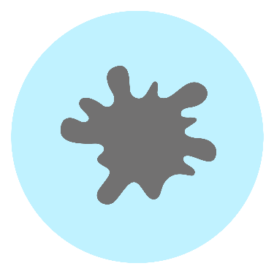
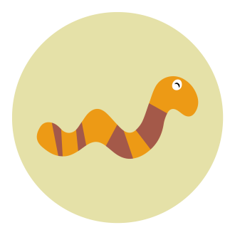
اِعْمَلوا بِمُفْرَدِكُمْ
…ئِرَةٌ
رَما …
قِنْـ … ـلٌ
... دَةٌ
ـدا
-
-
دي
-
ـديـ
ـدو
-
دا
دي
ـدي
دو
Notes:
حان الوقت لتعملوا بمفردكم.
اِسْمَعوا اسْمَ الصُّورَةِ، ثُمَّ رَدِّدوا اسْمَ الصُّورَةِ، أَيْنَ تَسْمَعونَ (دا دو دي) في إسْمِ الصُّورَةِ؟(في أوّل الكلمة، وسطها أو آخرها؟) اِكتبوا الشَّكْلَ الْمُناسِبَ مُنْفَصِلًا أَوْ مُتَّصِلًا لِإِتْمامِ الْكَلِمَةِ.

Slide 32

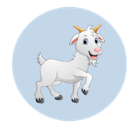
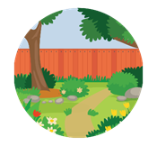



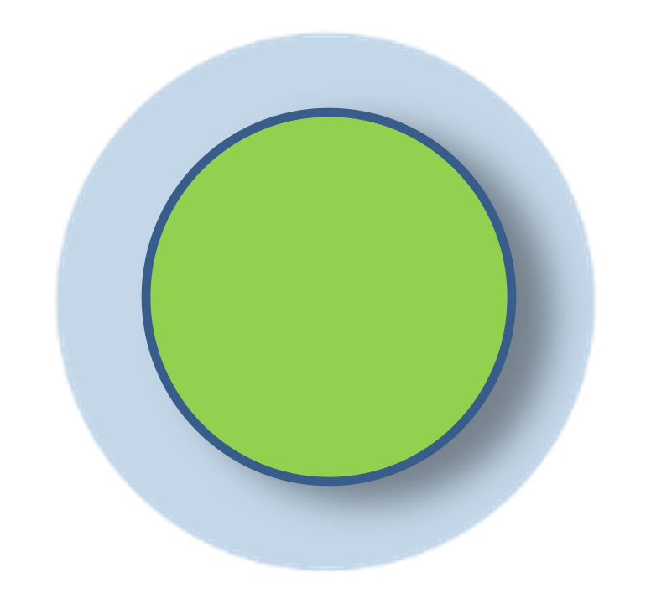
تَعَلَّمْنا الْيَوْمَ
أَسْتَنْتِجُ إِذًا
آخِرُ الْكَلِمَةِ
وَسَطُ الْكَلِمَةِ
أَوَّلُ الْكَلِمَةِ
دي
ــدي
ــديــ
ــدو
ديـ
دو
دا
وادي
جَـدْيٌّ
حَـديـقَةٌ
صُنْـدوقٌ
ديكٌ
دولابٌ
دائِرَةٌ
Notes:
تَعَلَّمْنا الْيَوْمَ كَيْفَ نَكْتُبُ الحرف دال، صوته "د" مع أحرف المدّ ( ا و ي ) في أوّل الكلمة، وسطها وآخرها بِالشَّكْلِ الصَّحيحِ.
أوّل الكلمة:
يَكونُ شَكْلُ دا - دائمًا مُنْفَصِلًا في أَوَّلِ كَلِمَةٍ مِثْلَ. ُ دائِرَةٍ (يَظْهَرُ الشَّكْلُ، الصُّورَةُ وَالْكَلِمَةُ)
يكون شكل دو – دائمًا منفصلًا في أوّل الكلمة مثل دولاب.
يَكونُ شَكْلُ ديـ مُتَّصِلًا في أَوَّلِ الْكَلِمَةِ بالحرف المتّصل الّذي يأتي بعده من جهة اليسار فقط، كَما في ديكٍ. يَظْهَرُ الشَّكْلُ وَالصُّورَةُ وَالْكَلِمَة
وسط الكلمة:
يَكونُ شَكْلُ ـدو في وسط الكلمة مُتَّصِلًا بِالْحَرْفِ المتّصل الَّذي يَأْتي قَبْلَهُ من جهة اليمين فقط مِثْلَ صُنْدوقٍ (يَظْهَرُ الشَّكْلُ، وَالصُّورَةُ، وَالْكَلِمَةُ)
وَيَكونُ شَكْلُ ــديـ في وسط الكلمة مُتَّصِلًا بِالْحَرْفِ المتّصل الَّذي يأتي قبله من جهة اليمين وبالحرف المتّصل الَّذي يَأْتي بَعْدَهُ من جهة اليسار مِثْلَ حَديقَةٍ.
آخر الكلمة:
يَكونُ شَكْلُ ـدي في آخِرِ الْكَلِمَةِ مُتَّصِلًا بِالْحَرْفِ الَّذي يَأْتي قَبْلَهُ من جهة اليمين فقط مِثْلَ جَدْي (يَظْهَرُ الشَّكْلُ، وَالصُّورَةُ وَالْكَلِمَةُ)
وَيَكونُ شَكْلُ دي مُنْفَصِلًا في آخِرِ الْكَلِمَةِ إذا سَبَقَهُ حرف من الحروف المنفصلة مثل حرْفُ المدّ ا. كما في كلمة وادي.

Slide 33

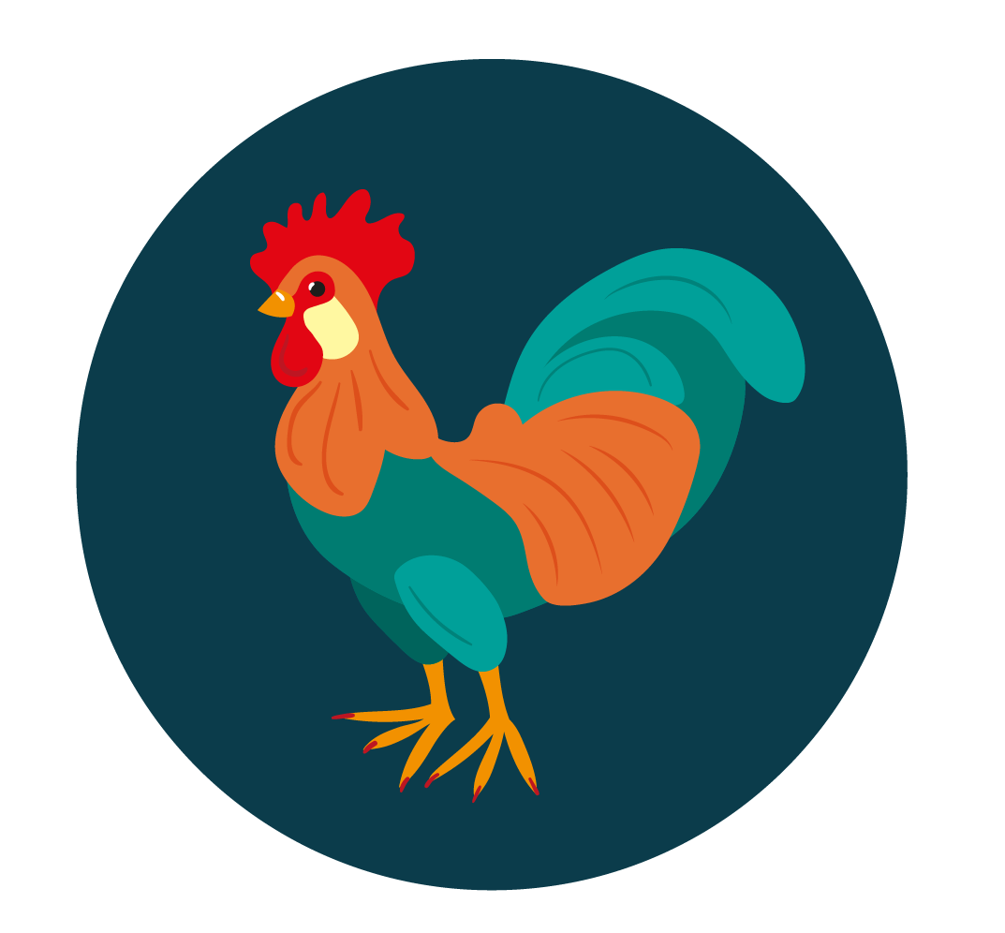

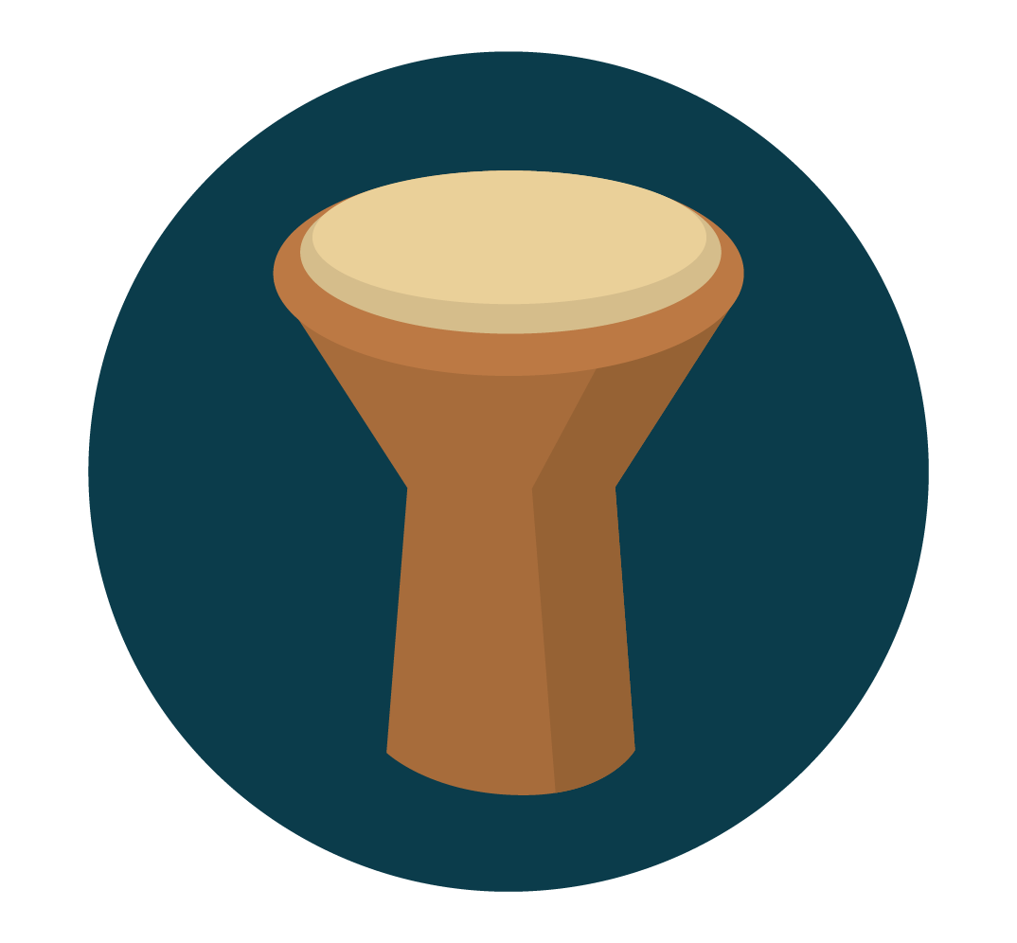
تَقْويمٌ تَكْوينِيٌّ
أَذْكُرُ اسْمَ الصُّورَةِ وَأَكْتُبُ صَوْتَ د الْمُناسِبِ تَحْتَ الصّورَةِ
دي
-
دو
دَ
-
دي
دْ
-
دو
دِ
-
دَ
دِ
-
دُ
Notes:
اذكروا اسم الصّورة واختاروا صوت (د) المناسب تحت الصّورة.
دربكة- دف – بدر- ديك – صندوق.
تحقّقوا من إجاباتكم.
دِ دربكة.
دَ – دفّ
دْ بدر
دي ديك
دو صندوق.

